Slide 1
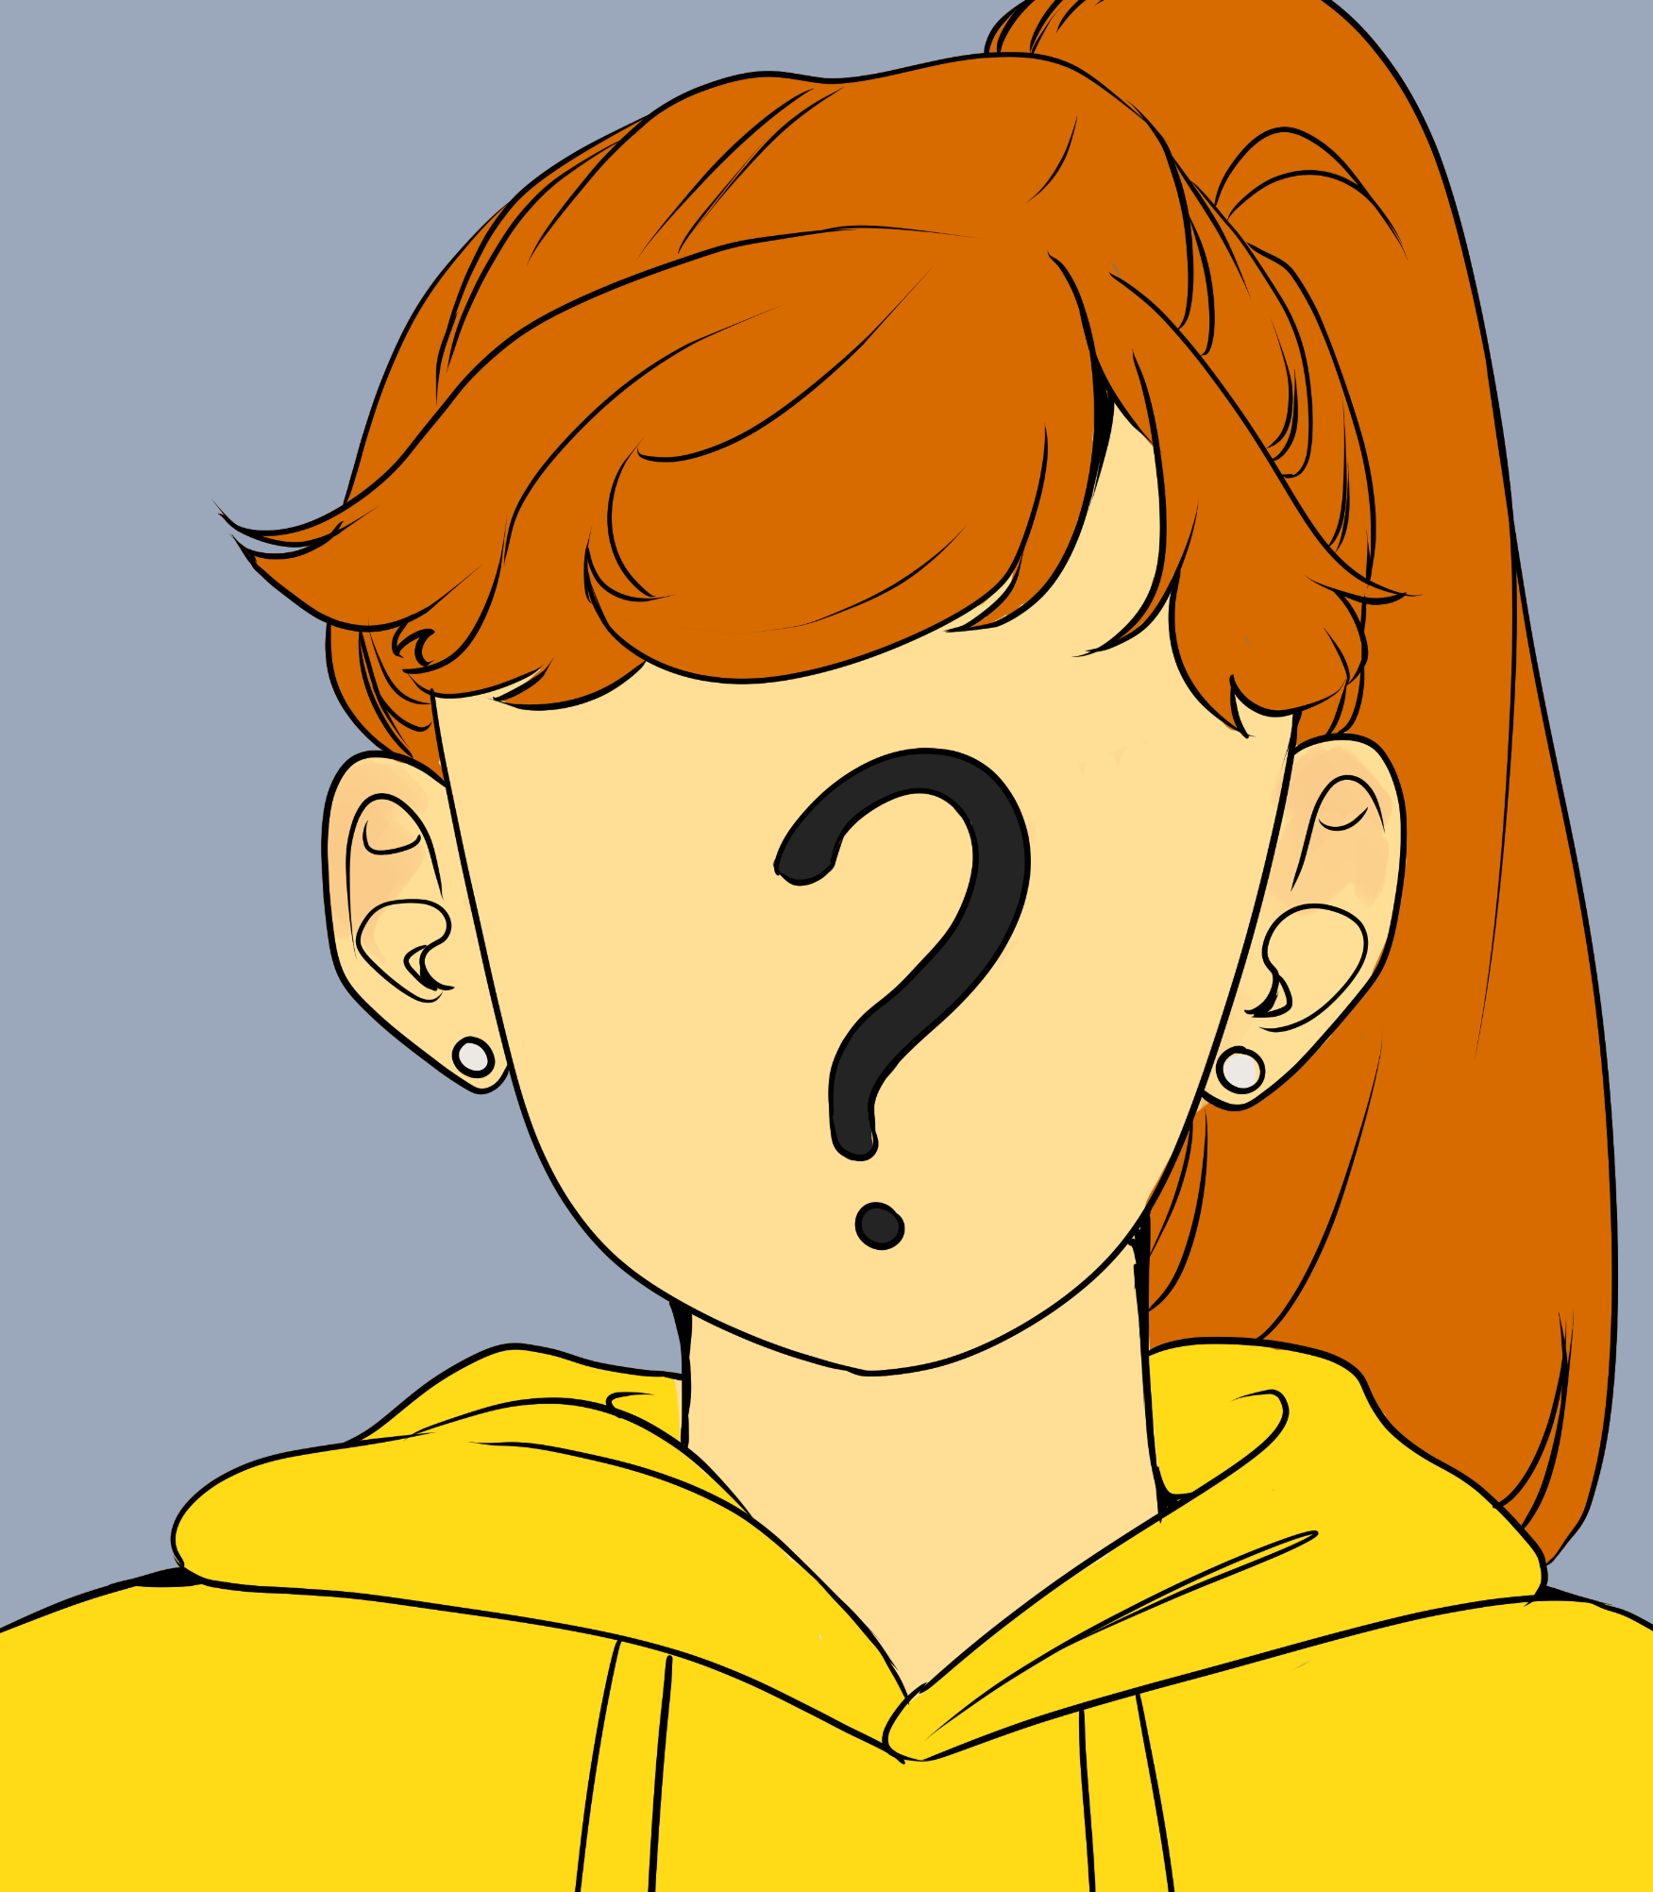
Week 26, 2025 – Groep 7/8 en Klas 1/2
Wie bepaalt?

Slide 2

Melle
Hoi,
Nou, dat gamen heeft ook wel weer wat los gemaakt bij ons thuis hoor! Mijn broertje blijft dus maar spelen op dat ding. Da’s toch niet gezond? Zelfs de regering heeft daar nu iets over gezegd. Volgens hun advies zou mijn broertje maar maximaal anderhalf uur per dag achter een scherm mogen. Nou, daar zit hij echt dik boven! Ik denk wel het dubbele zelfs…
Voor mij is het advies maximaal 3 uur per dag. Wat ik me dan wel afvraag: telt de tijd dat ik op de Chromebook op school bezig ben ook mee?
De regering heeft trouwens ook gezegd dat iedereen onder de 15 beter niet meer op social media zou mogen zijn en dat je pas vanaf groep 8 een smartphone mag hebben.
Maar is dit nou niet meer iets voor ouders om over te beslissen? En het is dus een advies, geen wet of regel? Oh en wat gek is: de regering zegt nu dat jongeren vanaf de brugklas eerst moeten oefenen met “sociale interactie-platforms zoals Whatsapp en Signal”, maar de wettelijke minimumleeftijd voor WhatsApp is 16! Hoe dan?
Ik begrijp dat mensen zich zorgen maken over het schermgebruik van kinderen en het is goed dat er nu vanuit de regering officieel een advies gegeven wordt.
Ik zal er toch nog eens met mijn ouders over gaan praten… (want dan geldt dit advies ook voor hun, toch?)
Groetjes,
Melle!

Slide 3
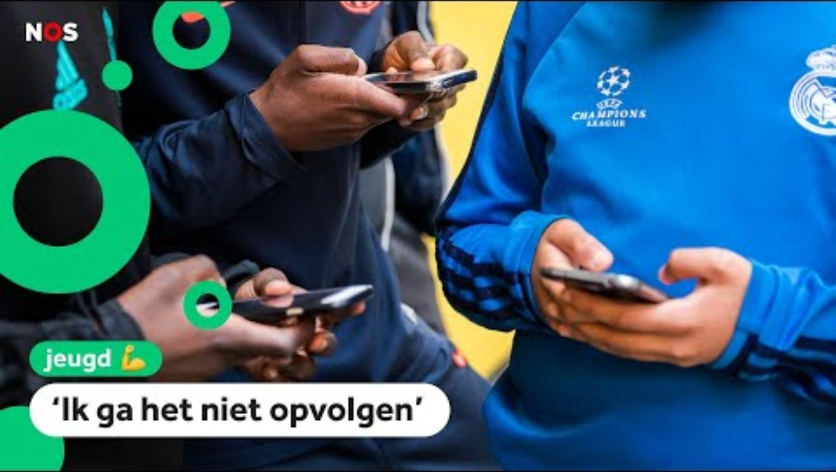
In de media:
Advies regering: geen social media onder 15 jaar, telefoon pas in groep 8
Van rijksoverheid.nl:
“Intensief scherm- en sociale mediagebruik kunnen slecht zijn voor de (mentale) gezondheid en ontwikkeling van kinderen. Denk hierbij aan slaapproblemen, paniekaanvallen, depressieve klachten, verminderde concentratie en een negatief zelfbeeld.”
Van jeugdjournaal.nl:
“Geen social media meer als je jonger bent dan 15 jaar. En pas een telefoon gebruiken als je in groep 8 zit. Dat is een nieuw advies van de Nederlandse regering. (…) Het gaat dus om een advies, niet om een nieuwe wet. Het wordt niet officieel verboden. En er komen ook geen boetes of straffen als kinderen toch op social media zoals Instagram, TikTok en Snapchat zitten bijvoorbeeld.
Maar de regering hoopt dat ouders met het officiële advies makkelijker afspraken kunnen maken met hun kinderen.”
Bekijk de video hiernaast voor meer uitleg en reacties van leerlingen. Wat vinden jullie van het advies?

Slide 4

In de media:
Hiernaast zie je de belangrijkste tips aan ouders van de regering. Bespreek deze samen.
Bespreek daarna (een van) de stelling(en) op de volgende dia(’s).

Slide 5

Ga in gesprek
Bespreek de stelling:
“Ik ga me niet aan dit advies houden, ik bepaal zelf wat ik doe.”

Slide 6
Ga in gesprek
Bespreek de stelling:
“Mijn ouders hebben geen idee wat ik online doe. Daar snappen ze gewoon niets van.”

Slide 7
Ga in gesprek
Bespreek de stelling:
“De regering zou bijvoorbeeld TikTok, Instagram en Snapchat helemaal moeten verbieden, zolang zij hun platform expres verslavend maken.”

Slide 8

Opdracht
“… de regering hoopt dat ouders met het officiële advies makkelijker afspraken kunnen maken met hun kinderen.”
Dat hopen wij ook en daarom is de opdracht: Ga in gesprek met je ouders.
Om je daarbij te helpen hebben we een werkblad gemaakt bij het advies van de overheid. Vul op dat werkblad bij alle 4 de onderdelen:
Wat jij zelf belangrijk vindt
Wat jij van je ouders wil
Kijk op de volgende dia voor inspiratie.
Ga met dit werkblad als gespreksstarter met je ouders in gesprek.
Notes:
Inleidende dia

Slide 9
Opdracht
Verbinding & Vertrouwen:
Vertel over de dingen die jij leuk vindt
Hoe zou je jouw ouders kunnen laten ervaren wat jij zo leuk vindt?
Eigen gedrag & mediagebruik:
Wat vind jij van het schermgebruik van je ouders?
Geven je ouders nu het goede voorbeeld? Waarom (niet)?
Mediawijs & weerbaar:
Welke afspraken wil jij maken over negatieve dingen?
Hoe ga jij ervoor zorgen dat je jouw gedrag positief en gezond houdt?
Balans & Structuur:
Hoe kunnen je ouders je helpen om niet alleen maar schermactiviteiten te ondernemen?
Welke afspraken maken jullie in het gezin?
Notes:
Inleidende dia

Slide 10

Notes:
Inleidende dia

Slide 11

Reflectie
Bespreek de 4 onderdelen op het werkblad. Wat heb jij bij:
Verbinding & vertrouwen
Eigen gedrag & mediagebruik
Mediawijs & weerbaar
Balans & structuur

Slide 12
Onderdeel Burgerschap
Iedere week een opdracht om te werken aan de doelen van Burgerschap! De opdracht sluit aan bij de les van Mediabegrip.

Slide 13

Het is je recht!
Het klinkt misschien bijzonder dat de regering zich met een onderwerp als schermgebruik bemoeit, maar dat doen ze niet voor niets. Zoals eerder in de les al benoemd: “Intensief scherm- en sociale mediagebruik kunnen slecht zijn voor de (mentale) gezondheid en ontwikkeling van kinderen. Denk hierbij aan slaapproblemen, paniekaanvallen, depressieve klachten, verminderde concentratie en een negatief zelfbeeld.”
Jij hebt er recht op om daartegen beschermd te worden. Maar moet de regering zich dan niet vooral richten op de makers van de platforms?
Notes:
.

Slide 14
Opdracht
De opdracht:
Jij bent de minister-president van Nederland. Wat zou jij doen om kinderen te beschermen tegen schadelijke invloeden van social media, smartphones en beeldschermen.
Bedenk 5 punten die jij belangrijk vindt en licht deze toe in een verkiezingsspeech van maximaal 2 minuten.
Notes:
.

